Slide 1

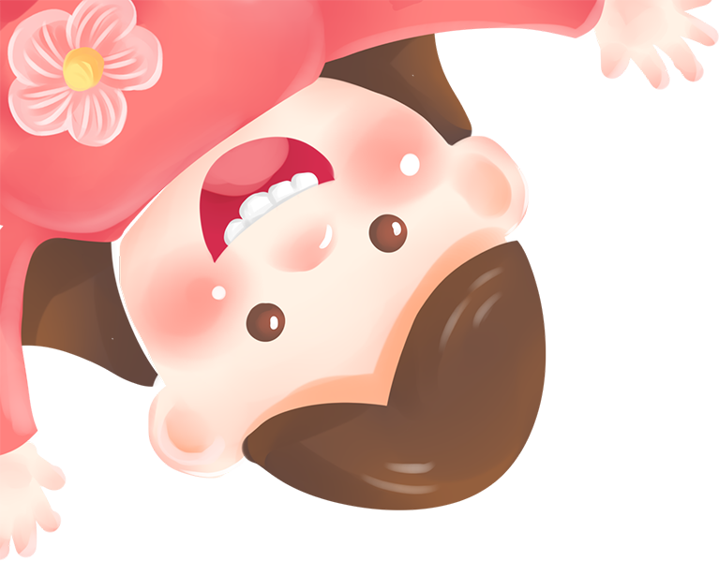



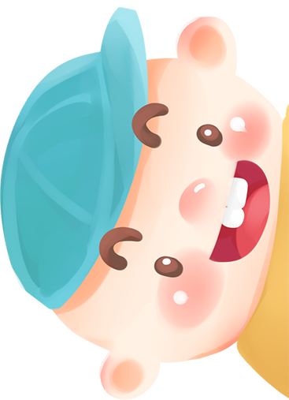


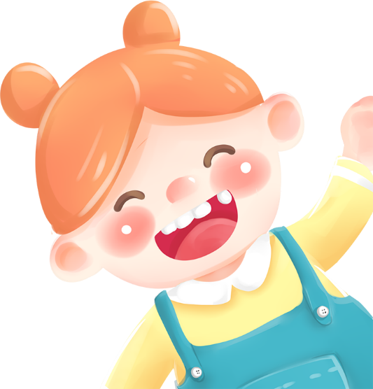
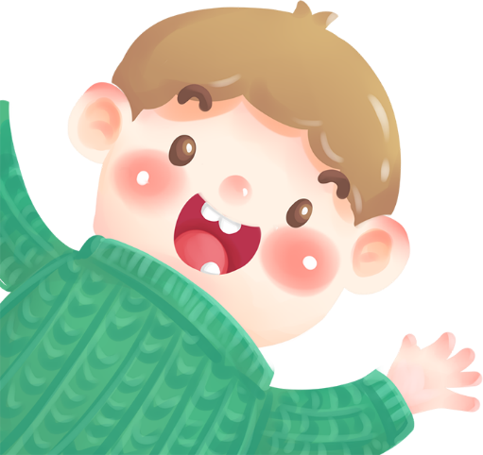

CHÀO MỪNG QUÝ THẦY CÔ ĐẾN VỚI LỚP 2D
PHÒNG GIÁO DỤC VÀ ĐÀO TẠO HUYÊN HÓC MÔN
TRƯỜNG TIỂU HỌC DƯƠNG CÔNG KHI
GVCN: Nguyễn Thị Ánh Ngọc

Slide 2
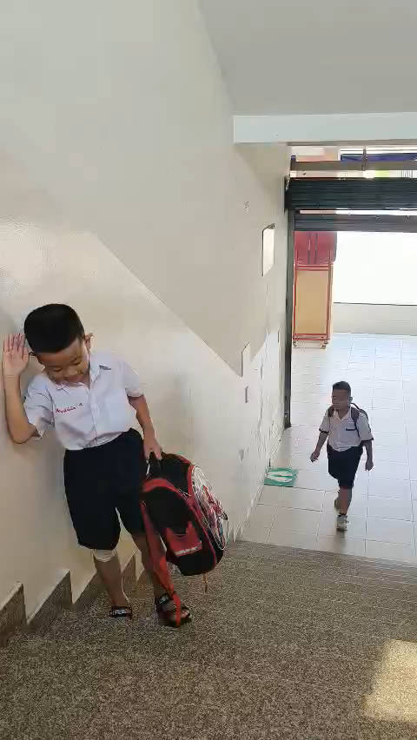
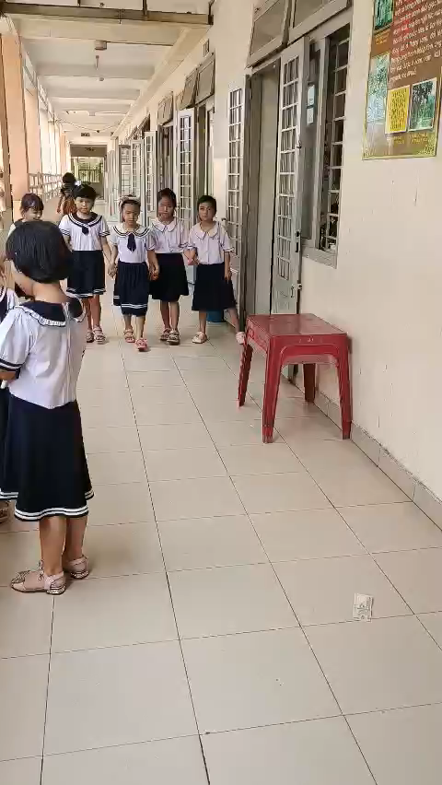


Slide 3

Thứ Sáu ngày 17 tháng 02 năm 2023
Tiếng Việt
Chủ điểm: Bốn mùa tươi đẹp
Bài 4: Mùa đông ở vùng cao
Tiêt 5: Luyện tập thuật việc được chứng kiến (Tiếp theo)

Slide 4

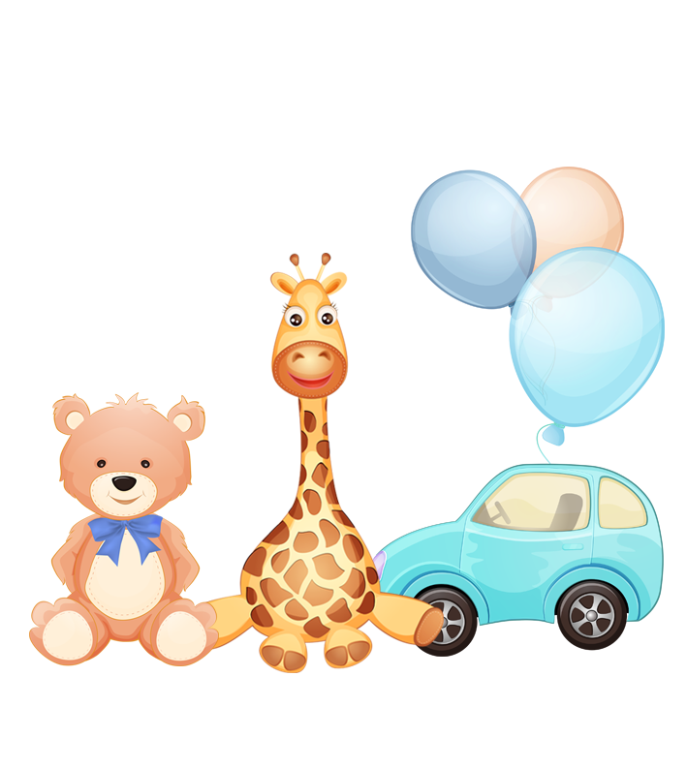
NHÀ DIỄN GIẢ NHÍ
NHÀ DIỄN GIẢ NHÍ

Slide 5

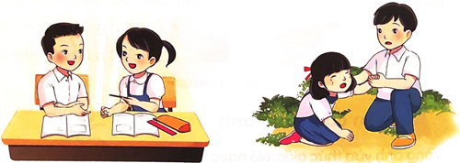

6a.Nói 4 – 5 câu về việc làm tốt của một người bạn dựa vào gợi ý:
Gợi ý:
Bạn em đã làm việc tốt đó khi nào? Ở đâu?
Bạn ấy đã thực hiện việc đó như thế nào?
Em nghĩ gì về việc làm tốt của bạn?

Slide 6
6a.Nói 4 – 5 câu về việc làm tốt của một người bạn dựa vào gợi ý:

Slide 9
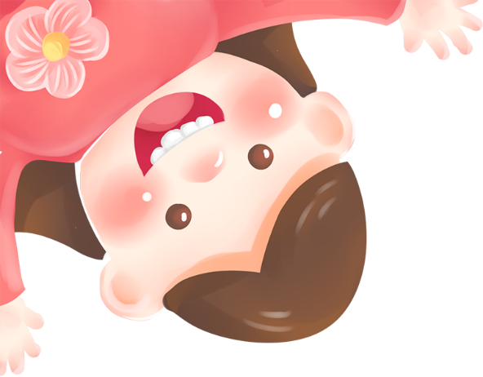




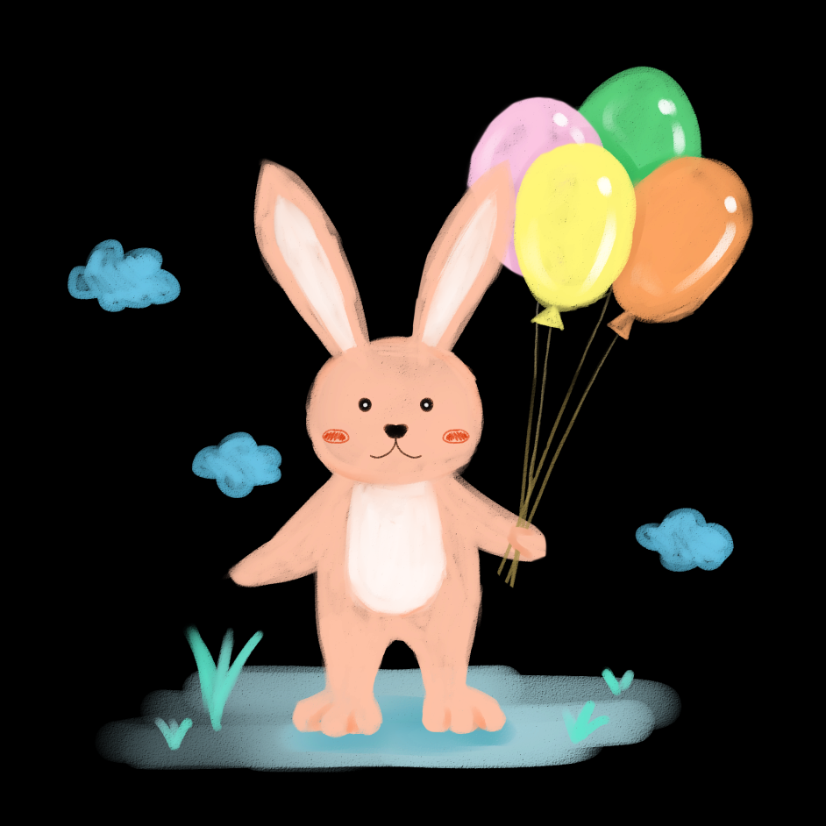
Thảo luận nhóm đôi
Thời gian: 2 phút

Slide 11


GỢI Ý:
Bạn em đã làm việc tốt đó khi nào? Ở đâu?
Bạn ấy đã thực hiện việc đó như thế nào?
Em nghĩ gì về việc làm tốt của bạn?

Slide 12





Chia sẻ trước lớp
Nhận xét
Trình bày

Slide 13
Gợi ý:
Bạn em đã làm việc tốt đó khi nào? Ở đâu?
- Buổi sáng, buổi trưa, giờ ra chơi, tan học,... ;Ở trong lớp, ngoài sân, ở nhà,...
Bạn ấy đã thực hiện việc đó như thế nào?
- Nhặt và trả lại của rơi, cho mượn đồ dùng,...
Em nghĩ gì về việc làm tốt của bạn?
- Bạn rất tốt bụng, bạn là người bạn tốt,...

Slide 14
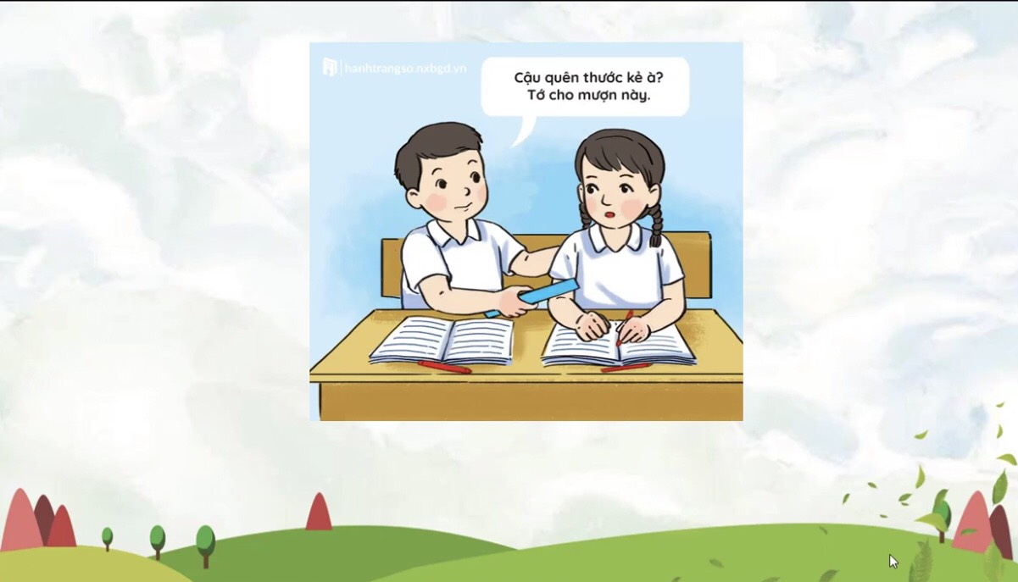
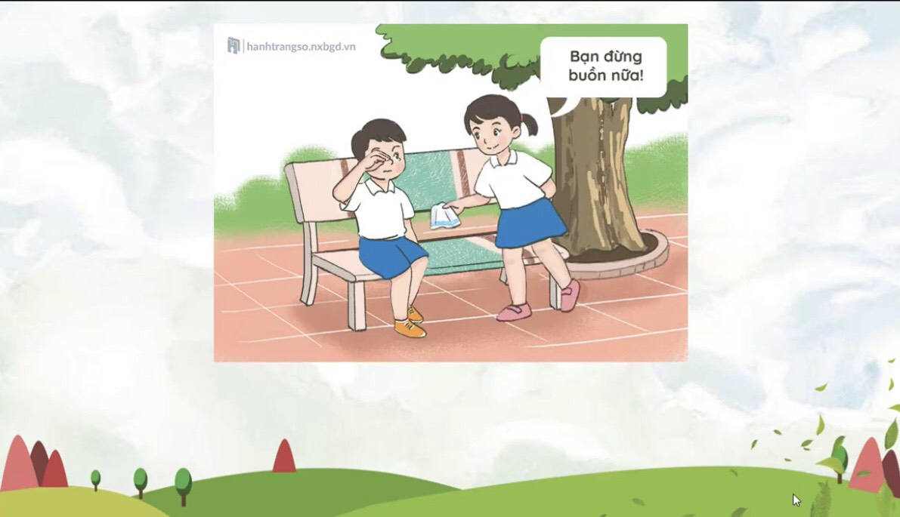
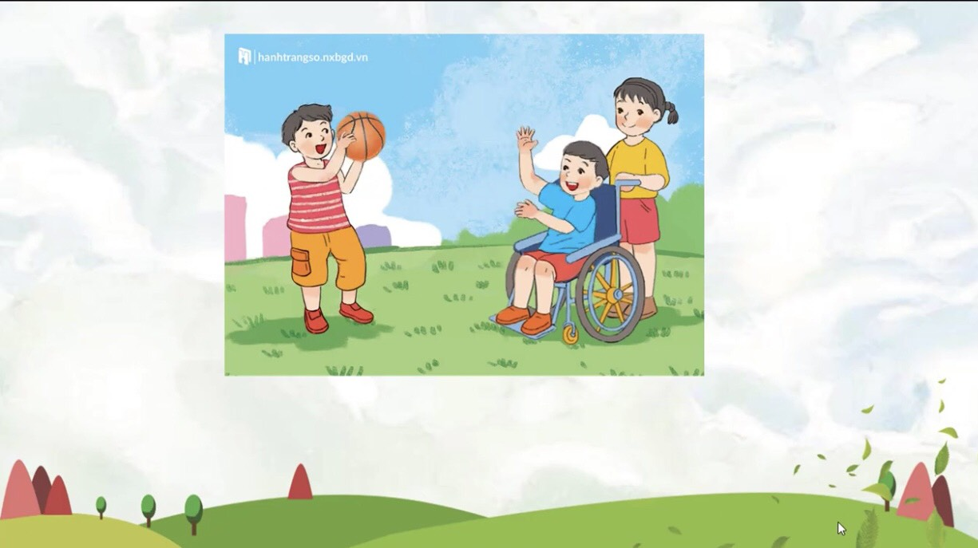
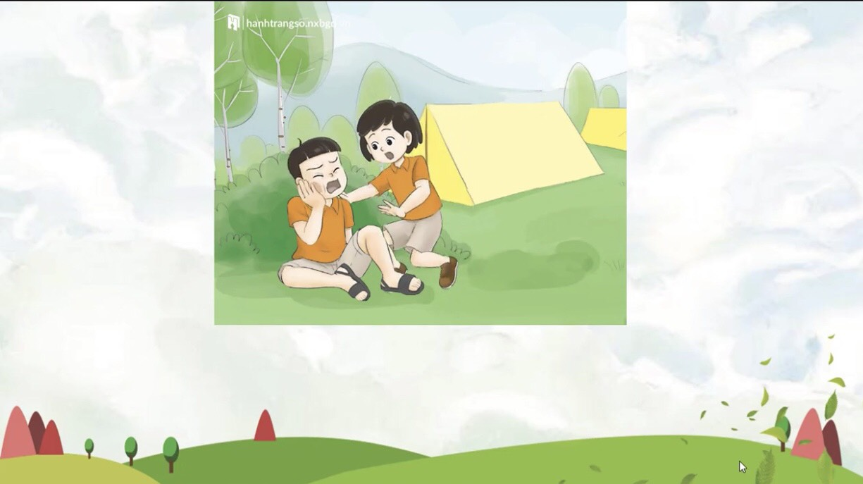

Slide 15


Việc gì?
Việc làm tốt của bạn là gì?
Hoàn cảnh xảy ra.
Làm khi nào?
Bạn thực hiện việc đó thế nào?
Ở đâu?
Việc làm tốt của một người bạn
Hành động cụ thể.
Kết quả việc làm đó.
Em nghĩ gì về việc làm tốt của bạn?

Slide 16
Thư giãn

Slide 17
NHÀ VĂN NHÍ
NHÀ VĂN NHÍ

Slide 18
6b.Viết 4 – 5 câu về nội dung em vừa nói.
Nội dung vừa nói là gì?
Khi viết câu em cần lưu ý điều gì?

Slide 19


6b.Viết 4 – 5 câu về nội dung em vừa nói.
Bạn em đã làm việc tốt đó khi nào? Ở đâu?
Bạn ấy đã thực hiện việc đó như thế nào?
Em nghĩ gì về việc làm tốt của bạn?
Viết vào
phiếu bài tập

Slide 20
Thời gian: 15 phút

Slide 21

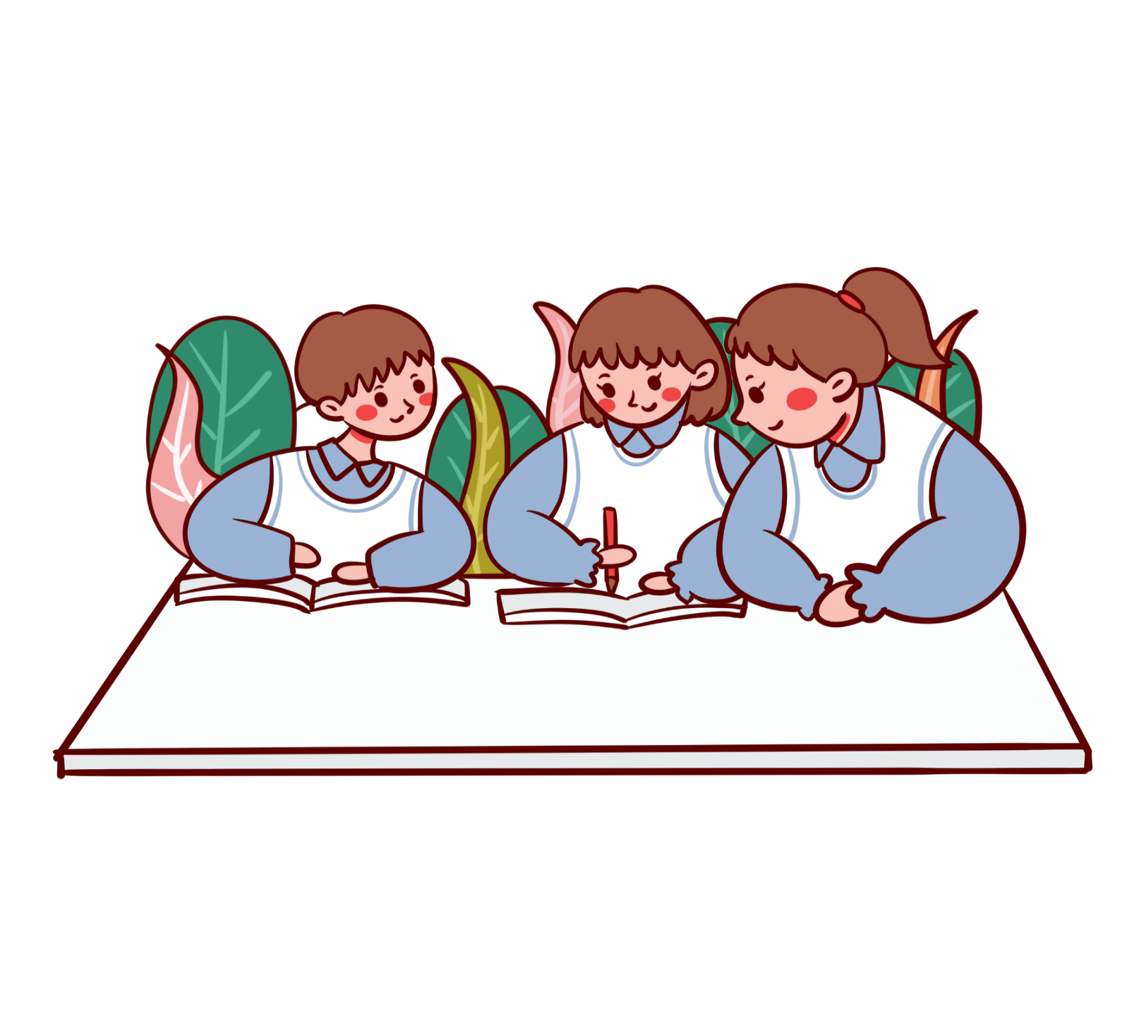

Trao đổi bài viết
Bài viết có nhiều câu văn hay
(dùng từ hay)
Bài viết đã đúng yêu cầu
(đủ 4-5 câu)
Bài viết có sáng tạo
(thêm ý mới)

Slide 22
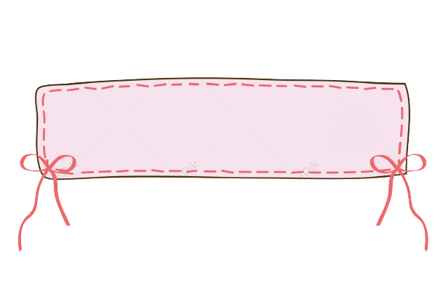




Bài làm

Slide 23

KHEN THƯỞNG

Slide 24
Nội dung của tiết học hôm nay là gì?

Slide 25
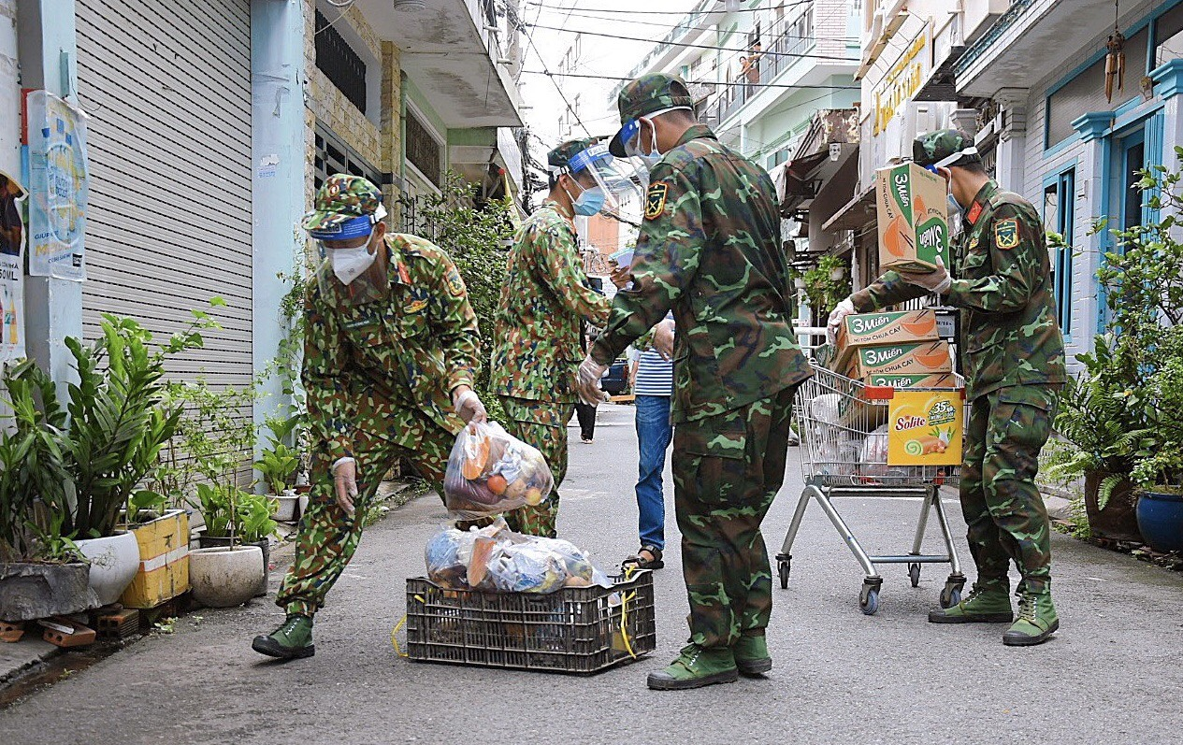

Slide 26


Slide 28
KÍNH CHÚC QUÝ THẦY CÔ CÙNG CÁC EM HỌC SINH NHIỀU SỨC KHỎE

